Slide 1
گناهان

Slide 2
تآثیر نیروی عقل ونیروی جهل
جنود عقل
جنود جهل

Slide 3
شرک

Slide 4
نفاق، تکبر، عجب، سوء‌ظن بالله، حب نفس،
حب دنیا، عصبیت، حسادت، تفاخر، حرص
نفاق، تکبر، عجب، سوء‌ظن بالله، حب نفس، حب دنیا، عصبیت، حسادت، تفاخر، حرص

Slide 5
خوردن مال یتیم
غنا
انکار انبیاء
شهادت ندادن
حرام خواری
انکار قیامت
زنا
انکار قرآن
دزدی
یآس
غیبت
حق الناس
کم‌فروشی
گواهی دروغ
قطع رحم
سوگند دروغ
رباخواری
ندادن زکات
خیانت در امانت
قتل
لواط
عاق والد
سحر و جادو
قمار
تهمت
دروغ
اسراف
شراب‌خواری
جنگ با مسلمانان
کمک به ستمگران
بی‌حجابی
پیمان‌شکنی
خوردن گوشت مردار
ریا
ترک نماز
ترک‌واجبات
هتک تربت امام حسین(ع)
هتک مساجد
حبس حقوق
سخن‌چینی
استهزاء‌مومن
همسایه‌آزاری
احتکار

Slide 6
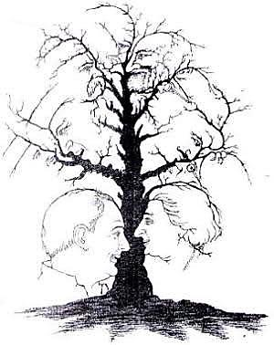
طغیان
مکر
سردمزاجی
دشمنی
خیال‌پردازی
احساس فقر
خشونت
فحشا
انجام منکر
ترس
الهامات شیطان
الهامات نفس

Slide 7
اعتقاد به وحدانیت خداوند عزوجل

Slide 8
اخلاص، صبر، معرفت، علم، رضا، توکل، حسن ظن بالله، یقین، حب به خداوند و ولی خدا، ایمان

Slide 9
شوق
سخاوت
برادری
شرم وحیا
انتظار فرج
فروتنی
تقوا
خداترسی
یاد مرگ
قناعت
عفو و بخشش
ورع
تفکر
شناخت خدا
انابه
طهارت
زهد و پارسایی
ذکرخدا
خلق خوش
غض بصر
توبه
عفت
امربه معروف
تفویض
شکر
وفای به‌عهد
شجاعت
نهی ازمنکر
نیکی به والدین
امنت‌داری
حکمت
ثقه
راستگویی
ترک محرمات
انجام واجبات
حجاب
عزم
راز داری
خدمت به مردم

